Slide 1
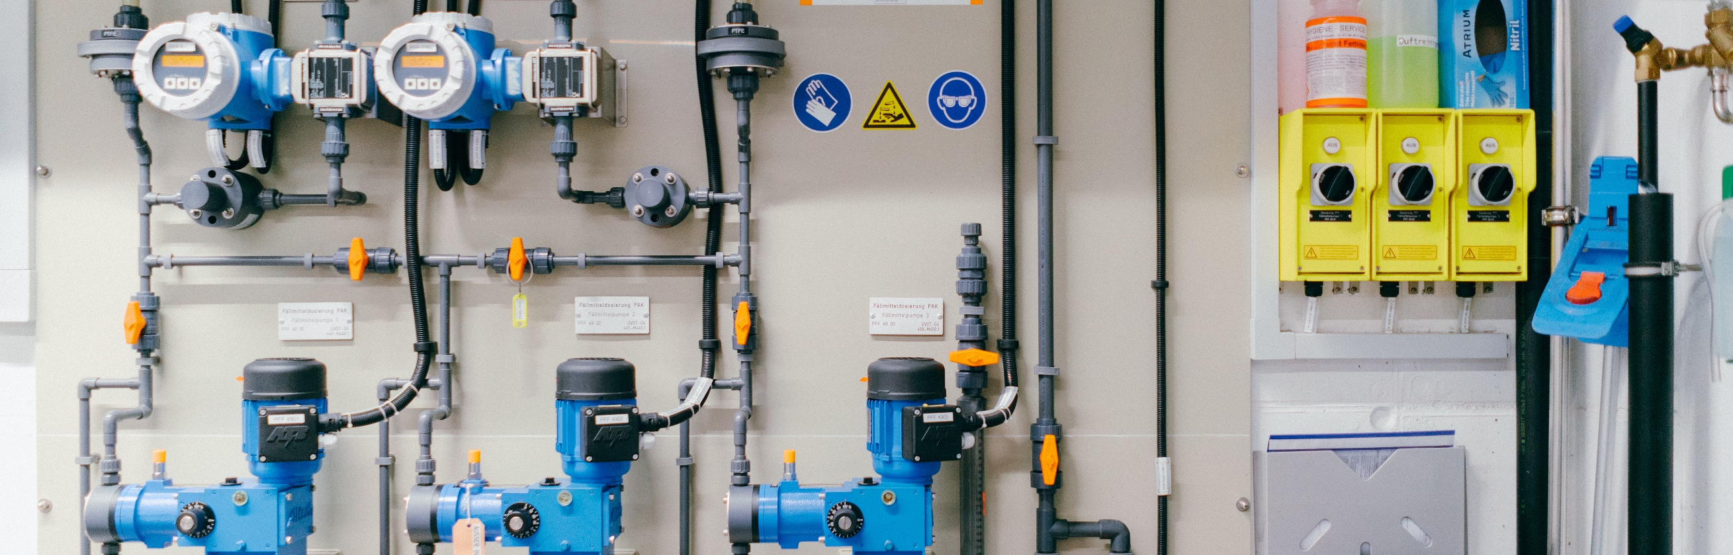

Überblick Verfügbarkeit Chemikalien auf ARA in der Schweiz
Resultate Umfrage Stand Dezember 2022
ARA Herisau, Fällmittelstation, by Milad i.a. VSA
Glattbrugg, 16.1.22

Slide 2
Zusammenfassung
  Allgemeines
  Der VSA hat im Auftrag des BAFU eine nationale Umfrage zur Verfügbarkeit von Chemikalien auf ARA lanciert und die Kantone haben sie verbreitet
  389 ARA haben bei der Umfrage mitgemacht, Stand Dezember 2022
  Alle ARA-Grössen und Regionen der Schweiz vertreten
  Fällmittel
  Fällmittel sind knapp, vereinzelt kurzfristige Lieferstopps, Lage unter Kontrolle
  Die meisten teilnehmenden ARA haben genügend Fällmittel vorrätig. 17 ARA haben weniger als 2 Wochen Vorrat, darunter zahlreiche grosse Anlagen.
  97% der teilnehmenden ARA mit P-Elimination können gut Phosphor fällen – entweder wie bisher oder mit einem Ersatzprodukt. 7 ARA fällen nur teilweise.
  Etwa ein Viertel der teilnehmenden ARA ist unsicher, ob sie genügend Fällmittel erhalten werden, die Betreiber der restlichen ARA sind zuversichtlich.

Slide 3
Zusammenfassung
  Flockungsmittel
  Die meisten ARA haben genügend Flockungsmittel vorrätig. 9 ARA haben eine Lagerkapazität von weniger als 2 Wochen.
  Für knapp die Hälfte der teilnehmenden ARA sind die Flockungsmittel-Lieferungen problemlos, über ein Drittel haben längere Lieferfristen.
  Über Dreiviertel aller teilnehmenden ARA schätzen, dass sie wahrscheinlich genügend Flockungsmittel erhalten werden, bei 13 ARA wird die Lage als unsicher eingeschätzt
  Weitere Chemikalien und allgemeine Bemerkungen:
  Neben Fäll- und Flockungsmittel scheint keine weitere Chemikalie knapp, die von vielen ARA eingesetzt wird.
  Für viele ARA gibt es aktuell keine Probleme. Gut planen und frühzeitig Chemikalien bestellen ist jedoch momentan wichtig. Die Preise sind stark angestiegen. Klare Kommunikation seitens Behörden ist erwünscht.

Slide 4
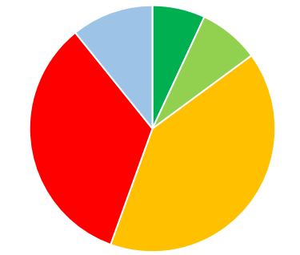
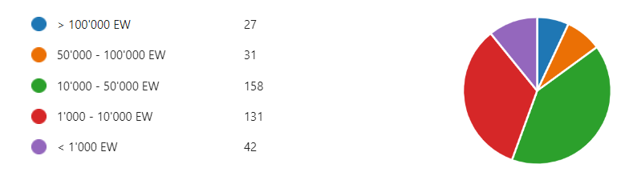
389 ARA haben die Umfrage ausgefüllt, darunter sind alle ARA-Grössen und Regionen der Schweiz vertreten
  Der VSA hat via BAFU und Kantone im Dezember die Umfrage zur Verfügbarkeit von Chemikalien an alle ARA verschickt
  389 von total etwa 730 zentrale ARA haben mitgemacht, aus der Deutschschweiz, dem Welschland und dem Tessin
  Ziel der Umfrage ist eine Übersicht zu erlangen, mit Fokus auf Fäll- und Flockungsmittel

Slide 5
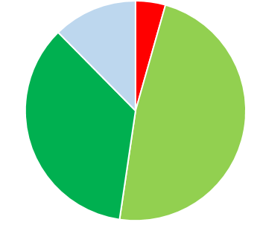
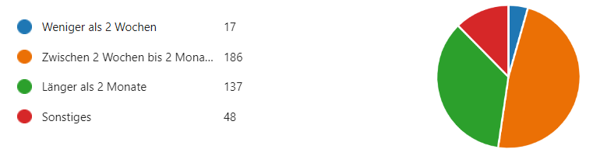
Über ein Drittel der teilnehmenden ARA hat für mehr als 2 Monate Fällmittel an Lager. Knapp 50% haben für 2 Wochen bis 2 Monate Vorrat, was genügend ist. 17 ARA haben weniger als 2 Wochen vorrätig, darunter zahlreiche grosse Anlagen.
  Wie lange reicht Ihre vorrätige Menge an Fällmittel?
Monate 186
  Bemerkungen :
  Unter den ARA, deren Fällmittel-Vorrat weniger als 2 Wochen reicht, sind 7 grösser als 100’000 EW und 3 zwischen 50’000 und 100’000 EW

Slide 6
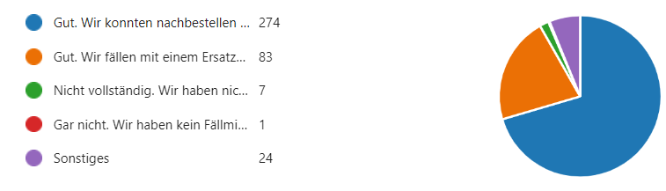
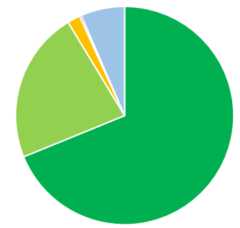
97% der teilnehmenden ARA mit P-Elimination können gut Phosphor fällen, 7 ARA fällen nur teilweise
  Wie fällen Sie momentan Phosphat?
Gut. Wir konnten nachbestellen und fällen mit unseren bisherigen Fällmitteln.
254
Gut. Wir fällen mit einem Ersatzprodukt.
83
Nicht vollständig. Wir haben nicht mehr genug Fällmittel und über-schreiten zeitweise die geforderten Grenzwerte für Gesamtphosphor.
7
Gar nicht. Wir haben kein Fällmittel mehr und können momentan die Phosphat-Fällung nicht betreiben.
1
Sonstiges
24
  Bemerkungen:
  1 ARA gab an, gar nicht fällen zu können. Sie braucht jedoch kein Fällmittel.

Slide 7
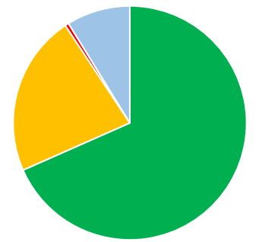
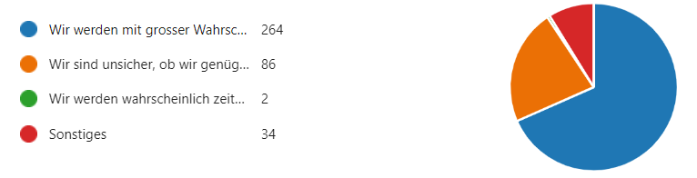
Etwa ein Viertel der teilnehmenden ARA ist unsicher, ob sie genügend Fällmittel erhalten werden, die Betreiber der restlichen ARA sind zuversichtlich.
  Wie schätzen Sie die Entwicklung der Fällmittel-Lieferungen für die kommenden drei Monate für Ihre ARA ein?
Wir werden mit grosser Wahrscheinlichkeit genügend Fällmittel erhalten.
264
86
Wir sind unsicher, ob wir genügend Fällmittel erhalten.
2
Wir werden wahrscheinlich zeitweise nicht genügend Fällmittel erhalten.
Sonstiges
34
  Bemerkungen unter Sonstiges:
  Keine Probleme, wir können bestellen (26)
  Keine Abschätzung möglich oder kein Fällmittel im Einsatz (7)
  Preissteigerungen (1)
  Probleme mit Logistik, es fehlen LKW Fahrer (1)

Slide 8
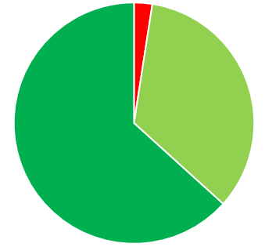
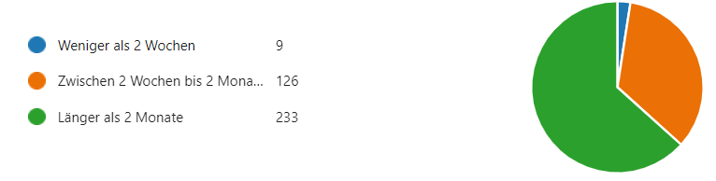
60% der teilnehmenden ARA haben Flockungsmittel für mehr als 2 Monate, etwa ein Drittel für 2 Wochen bis 2 Monate
  Wie lange reicht Ihre vorrätige Menge an Flockungsmittel?
Monate 126
  Bemerkungen :
  Unter den ARA, deren Flockungsmittel-Vorrat weniger als 2 Wochen reicht, sind 1 grösser als 100’000 EW und 2 zwischen 50’000 und 100’000 EW.

Slide 9
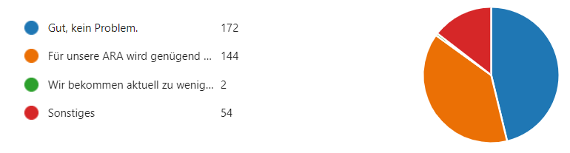
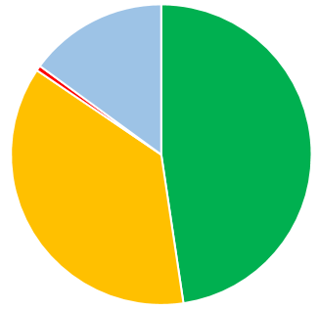
Für knapp die Hälfte der teilnehmenden ARA sind die Flockungsmittel-Lieferungen problemlos, über ein Drittel haben längere Lieferfristen
  Wie ist die Situation bezüglich Flockungsmittel-Lieferungen momentan auf Ihrer ARA?
172
Für unsere ARA wird genügend Flockungsmittel geliefert, aber wir haben längere Lieferfristen.
144
2
Wir bekommen aktuell zu wenig oder kein Flockungsmittel mehr.
Sonstiges
54
  Bemerkungen:
  1 ARA gab an, zu wenig Flockungsmittel zu bekommen, aber es braucht auf dieser ARA kein Flockungsmittel

Slide 10
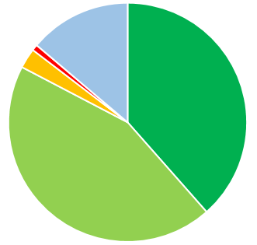
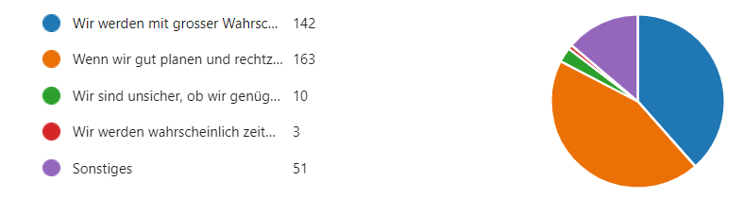
Über Dreiviertel aller teilnehmenden ARA schätzen, dass sie wahrscheinlich genügend Flockungsmittel erhalten werden, bei 13 ARA wird die Lage als unsicher eingeschätzt
  Wie schätzen Sie die Entwicklung der Flockungsmittel-Lieferungen für die kommenden drei Monate ein für Ihre ARA?
Wir werden mit grosser Wahrscheinlichkeit genügend Flockungsmittel erhalten.
142
Wenn wir gut planen und rechtzeitig bestellen, werden wir wahrscheinlich genügend Flockungsmittel erhalten.
163
Wir sind unsicher, ob wir genügend Flockungsmittel erhalten.
10
Wir werden wahrscheinlich zeitweise nicht genügend Flockungsmittel erhalten.
3
51
Sonstiges
  Bemerkungen unter Sonstiges:
  Keine Probleme, wir können bestellen (20)
  Keine Abschätzung möglich oder kein Flockungsmittel im Einsatz (31)

Slide 11
Neben Fäll- und Flockungsmittel scheint keine weitere Chemikalie knapp, die von vielen ARA eingesetzt wird
Gibt es noch weitere Chemikalien auf Ihrer ARA, die knapp sind oder bald knapp werden? Wenn ja, Beschreibung welche Chemikalien, Liefersituation, Lagerbestände etc..
Chemikalien | Nennungen
Salzsäure | 3
Phosphorsäure 75% | 2
Natronlauge 50% | 2
Javel | 2
Dispergie Mittel | 1
C Quelle für SHARON (diätetischer Zucker, Glyzerin, Methanol) | 1
Aluminiumchlorid ersetzt durch Aluminiumsulfat | 1
Zitronensäure | 1
  Bemerkung:
  Preise der Chemikalien sind teilweise stark gestiegen, z.B. von Pulveraktivkohle und Entschäumer

Slide 12
Für viele ARA gibt es aktuell keine Probleme. Gut planen und frühzeitig Chemikalien bestellen ist jedoch momentan wichtig. Die Preise sind stark angestiegen. Klare Kommunikation seitens Behörden ist erwünscht.
Allgemeine Bemerkungen, mehrfach genannt, aggregiert | Anzahl Nennungen
Alles ok, wir bekommen was wir brauchen | 27
Gut planen, frühzeitig bestellen! | 16
Preise Chemikalien stark gestiegen | 14
Bitte klar kommunizieren was passiert, wenn zu wenig Fäll- und FHM da sind. Welche GW gelten? Was sieht das BAFU vor? | 6
Schlechte Verfügbarkeit, Lage angespannt | 2
Lieferanten sorgen für gute Kunden besser | 2

Slide 13
Von einzelnen ARA wurde Folgendes genannt:
Allgemeine Bemerkungen, Einzelnennungen | Anzahl Nennungen
lästige Verkaufsgespräche mit Aussendiensten vieler Anbieter entfallen, da niemand Interesse an mehr Abnehmern hat! | 1
Ersatzprodukte sollten dringend von offizieller Seite in Bezug auf Begleitstoffe untersucht werden. | 1
Bei allen Materialien geht es momentan Länger, zT Gewisse Couvetten TOC,DOC Hach. Allgemeine Ersatzteil >Mechanisch/ Elektrisch lange Wartefristen. zB. Pilz Relais oder Fremdfirmen alle komplett ausgelastet wenn man Hilfe benötigt für eine Reparatur. Da sind wir froh das wir sehr vieles selber reparieren können. | 1
wöchentlich Kontakt zu Lieferanten, war vorher nicht so | 1
Bei Wechseln von Fe(III)Cl3 auf Al/Fe(SO4) Probleme mit der ÜSS-Entwässerung! GUS und P-Fällung OK! | 1
Pflichtlager des Bundes für eine Sicherstellung der Versorgung. | 1
Nous sommes incertains quant aux livraisons de quantités suffisantes et à temps. Jusqu'ici, nous avons manqué de précipitant que pendant un ou deux jours au maximum | 1
Einer von meinen zwei Lieferanten von FeCl3 kann nicht mehr liefern | 1

Slide 14
Ausblick
Der VSA beobachtet die Lage und das Infoblatt «Verfügbarkeit von Fällmitteln für ARA in der Schweiz» wird laufend angepasst
Wir empfehlen den ARA-Betreibern:
  Mehrere Lieferanten anfragen
  Bewährte Produkte einsetzen
  Momentan die Grenzwerte ausschöpfen, also nahe an den Grenzwert heranfahren
  Chemikalien-Einsatz gut planen und frühzeitig bestellen
  bei Verschärfung der Situation, bitte an aline.brander@vsa.ch melden
Das BAFU erarbeitet zusammen mit den Kantonen einen Massnahmen-Plan für den Fall, dass zu wenig Fäll- oder Flockungsmittel für ARA verfügbar ist.

Slide 15
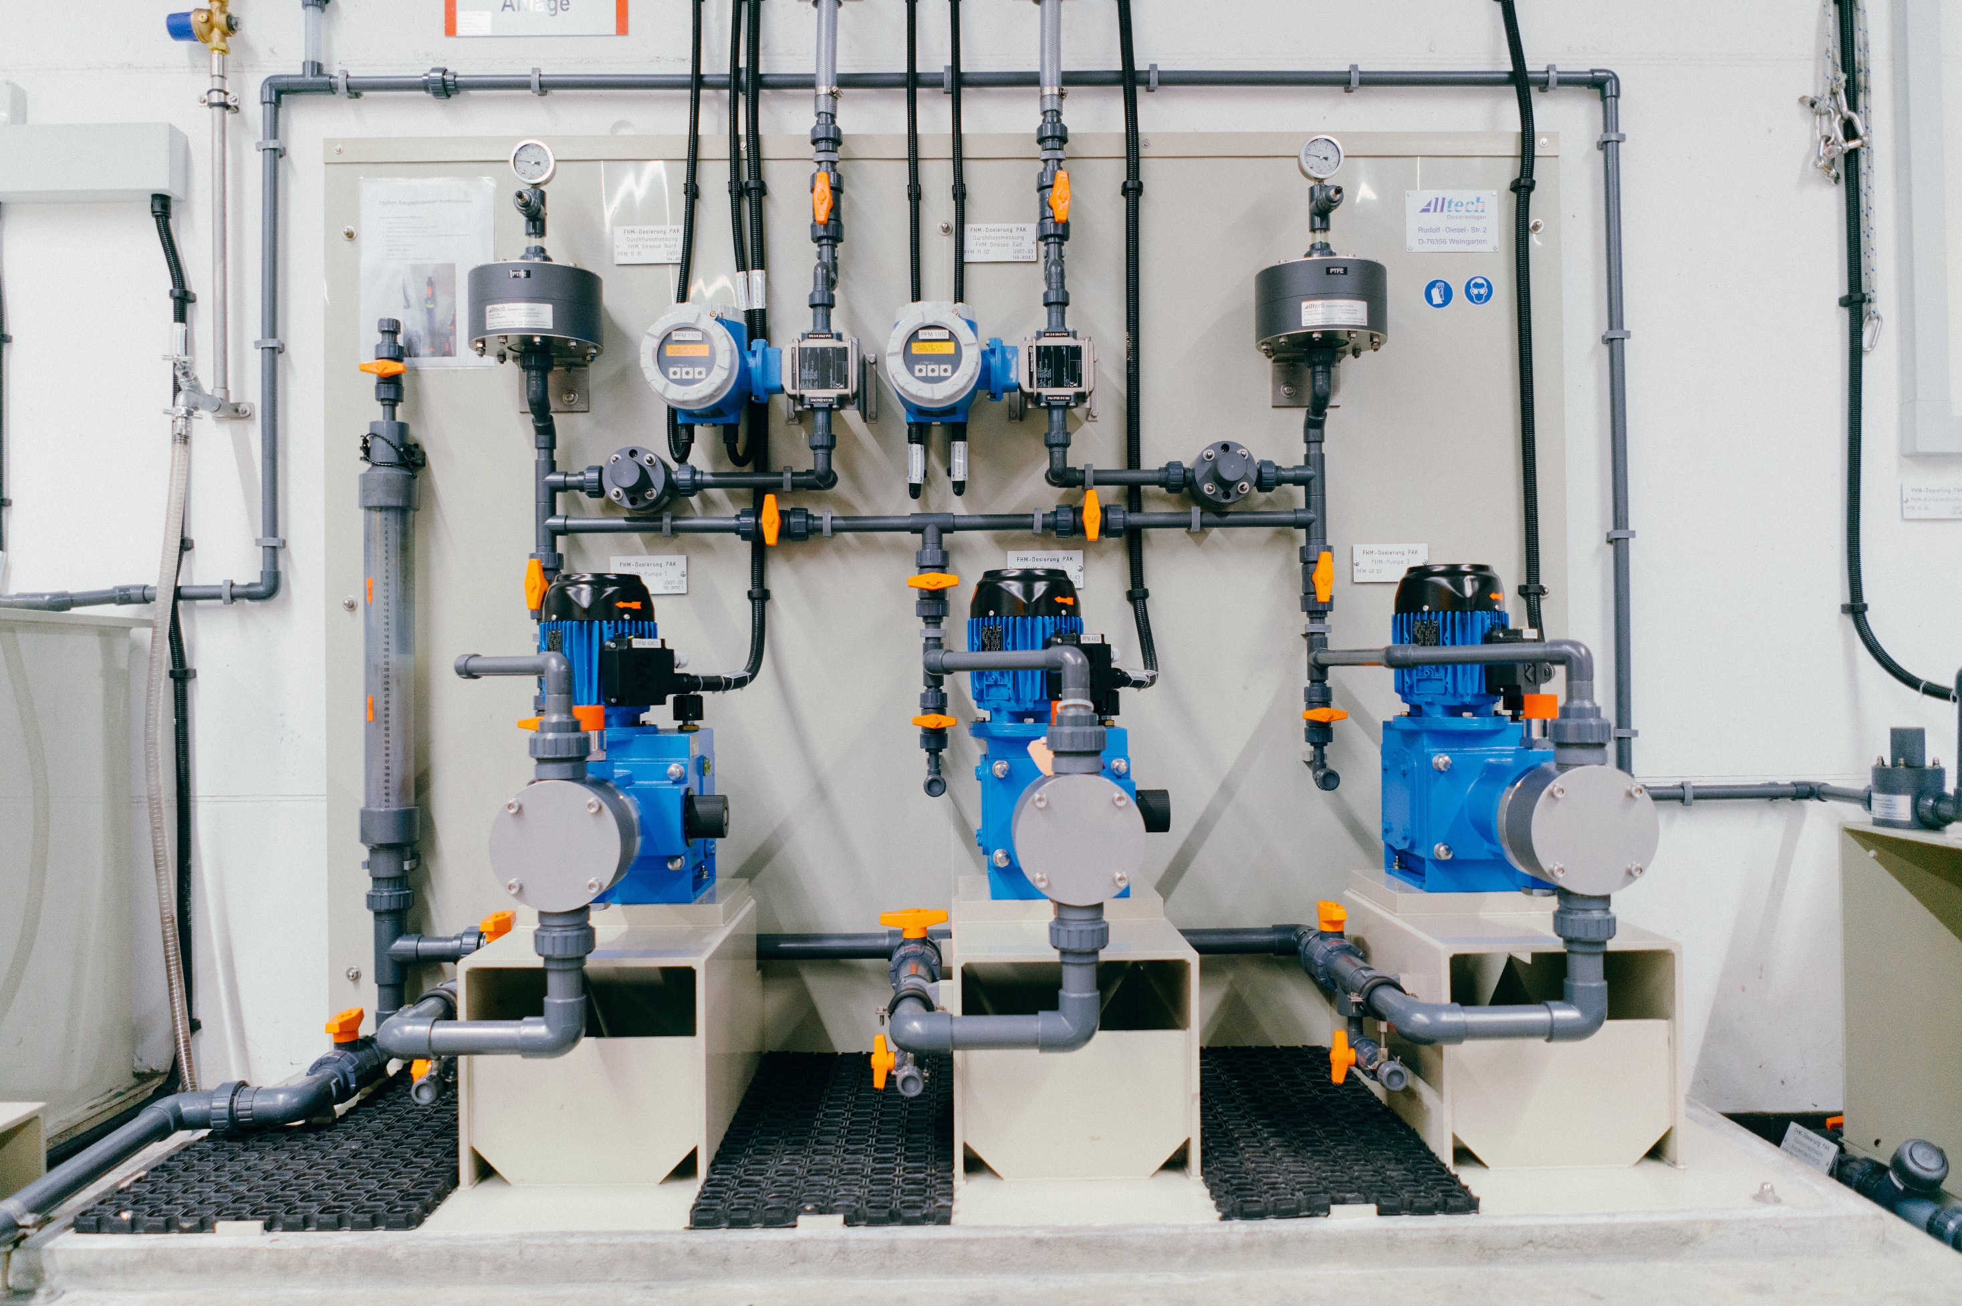
Vielen Dank für Ihre Mitarbeit!

